Slide 1
Γιώτης Κωνσταντίνος Επιβλέπων Τσαπάρας Παναγιώτης
ΑΝΑΠΤΥΞΗ ΕΦΑΡΜΟΓΗΣ ΓΙΑ ΕΝΟΠΟΙΗΜΕΝΗ ΠΡΟΣΒΑΣΗ ΣΕ ΣΥΣΤΗΜΑΤΑ ΑΠΟΘΗΚΕΥΣΗΣ ΝΕΦΟΥΣ
Πανεπιστήμιο Ιωαννίνων
Τμήμα Μηχανικών Η/Υ & Πληροφορικής
Ιωάννινα, Οκτώβριος 2020

Slide 2
Εισαγωγή στο πρόβλημα
Περιορισμένος δωρεάν χώρος των μέσων αποθήκευσης νέφους (π.χ. “Google Drive”, “Dropbox”, “One Drive”).
Συνδρομές για επιπλέον επέκταση του χώρου για αποθήκευση αρχείων στο νέφος
Δημιουργία πολλαπλών λογαριασμών συνεπάγεται σε μεγάλο κόστος διαχείρισης τους
Λύση;
Εικονική (virtual) ενοποίηση των μέσων αποθήκευσης νέφους για μεγαλύτερο δωρεάν χώρο αποθήκευσης αρχείων στο νέφος

Slide 3
Αντικείμενο της διπλωματικής
Υλοποίηση διαδικτυακής εφαρμογής που υποστηρίζει:
Σύνδεση διαφορετικών μέσων αποθήκευσης νέφους για περισσότερο δωρεάν χώρο
Ανέβασμα/κατέβασμα και λοιπές λειτουργίες αρχείων (μετονομασία, διαγραφή κλπ.)
Αυτόματη κατανομή των αρχείων στα επιμέρους συνδεδεμένα μέσα αποθήκευσης χωρίς η επιλογή αυτή να γίνεται από τον χρήστη
Δημιουργία εικονικών φακέλων που θα «φιλοξενούν» αρχεία διαφορετικών μέσων
Κοινοχρησία των εικονικών φακέλων μεταξύ εγγεγραμμένων – στην εφαρμογή μας – χρηστών

Slide 4
Παρουσίαση της εφαρμογής

Slide 5
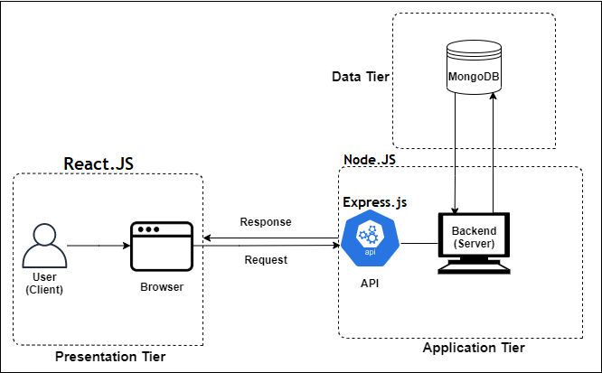
Αρχιτεκτονική της εφαρμογής
Τριεπίπεδη αρχιτεκτονική
Τρία επίπεδα που επικοινωνούν μεταξύ τους
Επίπεδο Παρουσίασης (Διεπαφή) (React.JS)
Επίπεδο Εφαρμογής (ΑΡΙ και εξυπηρετητής) (Express.js, Node.js)
Επίπεδο Δεδομένων (Βάση δεδομένων) (MongoDB)
Κριτήρια επιλογής Τεχνολογιών
Χρήση κοινής γλώσσας προγραμματισμού (Javascript)
στο περιβάλλον πελάτη και εξυπηρετητή
Εύκολη ροή δεδομένων μεταξύ επιπέδων λόγω «έμφυτης» υποστήριξης JSON αρχείων

Slide 6
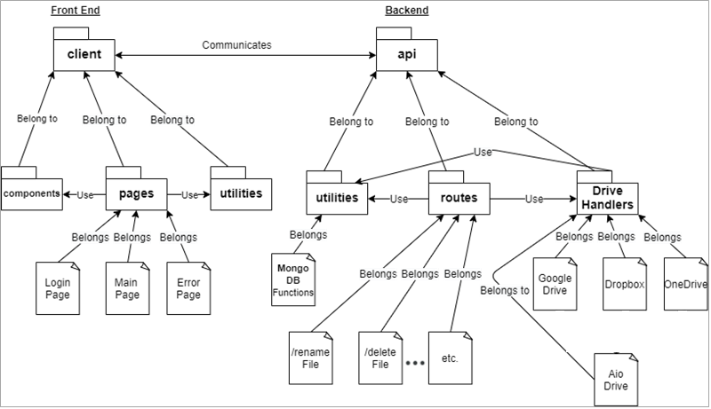
Δομή αρχείων κώδικα της εφαρμογής

Slide 7
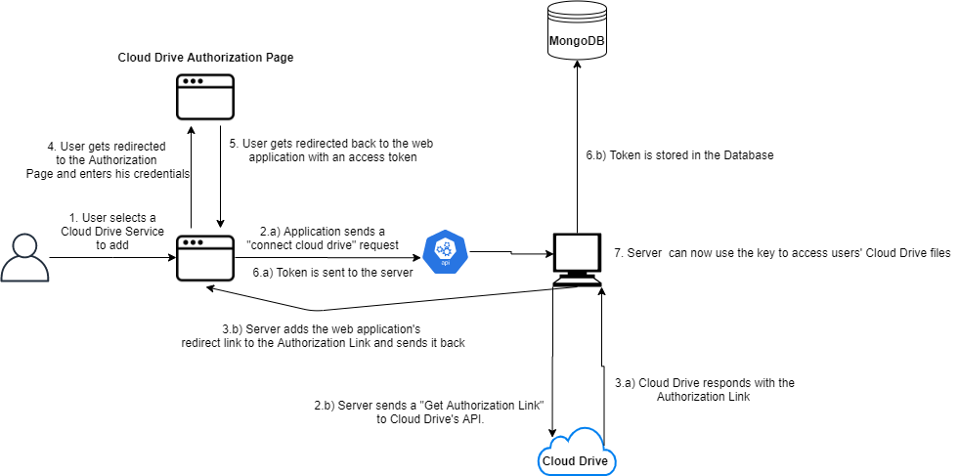
Σύνδεση των μέσων αποθήκευσης νέφους
Η σύνδεση των μέσων αποθήκευσης νέφους με την εφαρμογή μας γίνεται με την χρήση του πρωτοκόλλου εξουσιοδότησης “oAuth2”
Βήματα
Επιλογή ενός μέσου αποθήκευσης νέφους για σύνδεση
Αποστολή κατάλληλου αιτήματος στον εξυπηρετητή και στη συνέχεια αποστολή κατάλληλου αιτήματος (από εξυπηρετητή) στο ανάλογο μέσο
Απάντηση του μέσου με μία διεύθυνση εξουσιοδότησης (Authorization URL) και αποστολή της στον πελάτη
Ανακατεύθυνση πελάτη στην διεύθυνση εξουσιοδότησης για εισαγωγή των στοιχείων σύνδεσης
Ανακατεύθυνση πίσω στην εφαρμογή μαζί με ένα κλειδί
Αποστολή κλειδιού στον εξυπηρετητή και αποθήκευση του στην βάση
Πρόσβαση στους πόρους του μέσου με την χρήση του κλειδιού

Slide 8
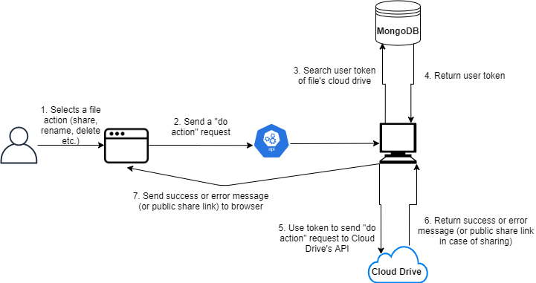
Λογική εκτέλεσης λειτουργίας σε αρχείο
Βήματα
Επιλογή μίας λειτουργίας πάνω σε ένα αρχείο (π.χ διαγραφή, μετονομασία κλπ)
Αποστολή κατάλληλου αιτήματος στον εξυπηρετητή. Στο αίτημα, συμπεριλαμβάνονται οι πληροφορίες του αρχείου.
Αναζήτηση στη βάση για το κλειδί του μέσου στο οποίο ανήκει το αρχείο
Εύρεση κλειδιού από τη βάση και επιστροφή του στον εξυπηρετητή
Χρήση του κλειδιού για αποστολή κατάλληλου αιτήματος στο μέσο αποθήκευσης για την εκτέλεση της λειτουργίας
Απάντηση του μέσου με μήνυμα σχετικά με την επιτυχία/αποτυχία της λειτουργίας
Αποστολή του ίδιου μηνύματος στον πελάτη και εμφάνιση ανάλογης ειδοποίησης στην διεπαφή

Slide 9
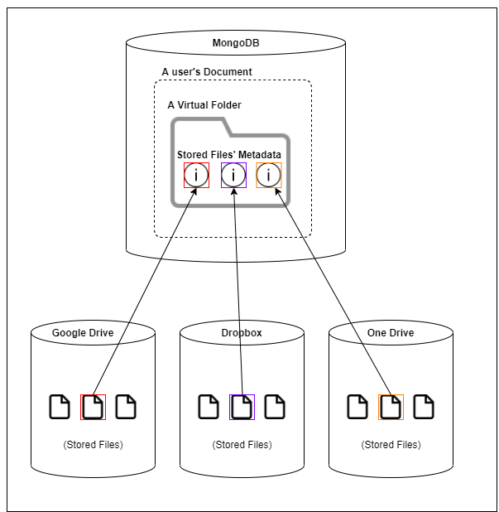
Χαρακτηριστικά εικονικών φακέλων
Ως εικονικούς φακέλους ορίζουμε τους φακέλους που «φιλοξενούν» πληροφορίες αρχείων των διαφορετικών μέσων που έχει συνδέσει ο χρήστης στην εφαρμογή
Χαρακτηριστικά
Δημιουργούνται από τον χρήστη
Δίνουν την αίσθηση ότι είναι κανονικοί φάκελοι ενώ στην πραγματικότητα απλώς περιέχουν πληροφορίες των αρχείων που έχουν σωθεί στα μέσα αποθήκευσης νέφους
Μπορούν να διαμοιραστούν με άλλους εγγεγραμμένους -στην εφαρμογή μας- χρήστες
Όλοι οι χρήστες που συμμετέχουν στον διαμοιρασμό μπορούν να ανεβάσουν αρχεία
Μπορούν επίσης να περιέχουν άλλους εμφωλευμένους εικονικούς φακέλους

Slide 10
Αρχιτεκτονική εικονικών φακέλων
Εμβαθύνοντας…
Κάθε εικονικός φάκελος αντιστοιχεί σε μία οντότητα στην βάση δεδομένων με ένα αναγνωριστικό (ID)
Αρχεία που «ανεβαίνουν» σε έναν εικονικό φάκελο, πρώτα ανεβαίνουν στο μέσο αποθήκευσης νέφους, και στη συνέχεια η πληροφορία τους σώζεται στην βάση δεδομένων
Στην πληροφορία των αρχείων, προστίθεται πεδίο “virtualParent” για να γίνεται η συσχέτιση τους με τον εικονικό φάκελο
Κατά το άνοιγμα ενός εικονικού φακέλου, γίνεται αναζήτηση στην βάση για πληροφορίες αρχείων που έχουν “virtualParent” ίδιο με το αναγνωριστικό του φακέλου που ανοίχτηκε

Slide 11
Διαμοιρασμός και κοινοχρησία εικονικών φακέλων
Κάθε χρήστης κατά την εγγραφή του στην εφαρμογή, έχει από προεπιλογή έναν φάκελο “Shared with me” που εμφανίζει τους φακέλους που έχουν διαμοιραστεί άλλοι χρήστες με αυτόν.
Κατά τον διαμοιρασμό ενός εικονικού φακέλου, από χρήστη Α σε χρήστη Β προστίθεται στην βάση στην οντότητα του χρήστη Α, το αναγνωριστικό του φακέλου μαζί με την διεύθυνση του χρήστη Β
Κατά το άνοιγμα του διαμοιρασμένου εικονικού φακέλου μέσω της πληροφορίας αυτής, γίνεται αναζήτηση των πληροφοριών αρχείων που έχει ανεβάσει ο Α καθώς και ο Β στον εικονικό αυτό φάκελο
Με την παραπάνω λογική, ο χρήστης βλέπει στην διεπαφή τα αρχεία που εμπεριέχονται στον εικονικό φάκελο

Slide 12
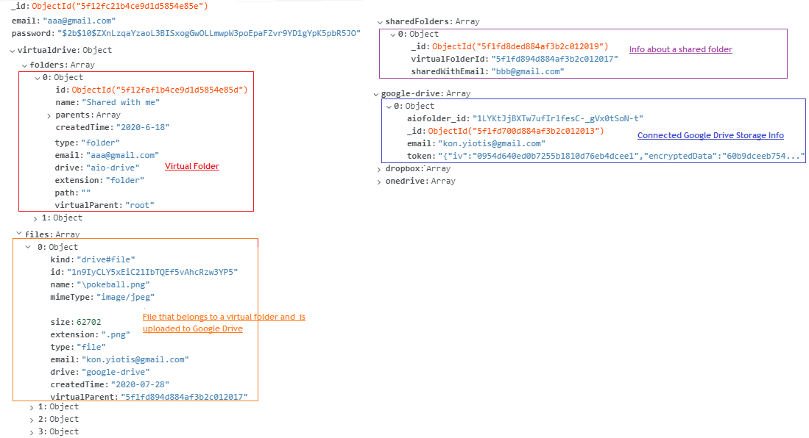
Στιγμιότυπο χρήστη στην Βάση Δεδομένων

Slide 13
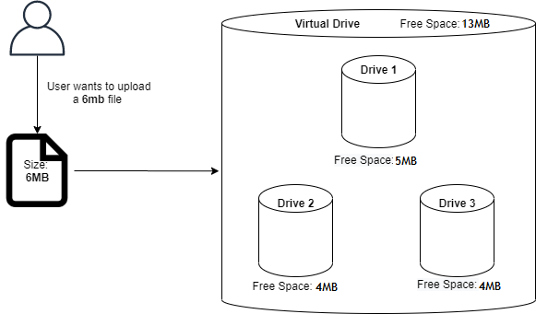
Πρόβλημα εξωτερικού κατακερματισμού
Αλγόριθμος αναδιάταξης αρχείων σε ψευδοκώδικα
Παράδειγμα εξωτερικού κατακερματισμού
1. file = νέο αρχείο προς ανέβασμα
2. max = το μέσο αποθήκευσης νέφους με τον μέγιστο ελεύθερο χώρο
3. Για κάθε αρχείο του μέσου “max”:
4. Για κάθε άλλο μέσο αποθήκευσης νέφους “x”:
5. Αν το αρχείο χωράει στο “x”:
6. Μάρκαρε το για μετακίνηση
7. «Αύξησε» τον χώρο του μέσου “max”
8. «Μείωσε» τον χώρο του μέσου “x”
9. Aν το αρχείο “file” τώρα χωράει στο μέσο “max”
Μετακίνησε το αρχείο στο μέσο “x”
Ανανέωσε τις πληροφορίες στην βάση
Επέστρεψε

Slide 14
Ασφάλεια
Ασφαλής αποθήκευση ευαίσθητων πληροφοριών
Κατακερματισμός κωδικού πρόσβασης κατά την εγγραφή του χρήστη και στη συνέχεια αποθήκευση στην βάση δεδομένων
Κρυπτογράφηση των κλειδιών των μέσων αποθήκευσης νέφους πριν την αποθήκευση τους στην βάση δεδομένων
Έλεγχος προέλευσης των αιτημάτων
Απόρριψη αιτημάτων από χρήστες που ζητούν πρόσβαση σε πόρους άλλων χρηστών μέσων ενδιάμεσης συνάρτησης ελέγχου (γνωστή και ως middleware)
Ασφαλή μεταφορά των “cookies” από πελάτη σε εξυπηρετητή
Περιορισμός την μετάδοσης των “cookies” που περιέχουν τα στοιχεία του χρήστη μόνο μέσω ασφαλών καναλιών “HTTPS” και όχι “HTTP”, για αποτροπή κακόβουλης ενδιάμεσης δραστηριότητας

Slide 15
Μελλοντική δουλειά
Προσθήκη υποστήριξης σύνδεσης νέων μέσων αποθήκευσης νέφους
Μέσα αποθήκευσης νέφους που ενδεχομένως να αποκτήσουν περισσότερη δημοφιλία τα επόμενα χρόνια:
Amazon Cloud Drive
Box Cloud Storage
pCloud Cloud Storage
Βελτίωση του αλγορίθμου της αναδιάταξης αρχείων
Ένας καλύτερος αλγόριθμος αναδιάταξης καθιστά την εφαρμογή αποδοτικότερη
Προσθήκη περισσότερων μέτρων ασφάλειας
π.χ. Προστασία από επιθέσεις άρνησης εξυπηρέτησης (Denial-of-Service attacks)

Slide 16
Τέλος Παρουσίασης…
Ευχαριστώ για τον χρόνο σας!
Ερωτήσεις;

